Slide 1




PROJETO ACADÊMICO
Agendamento para prestadores de serviço
Clientes encontram profissionais e marcam horário em poucos toques.

Slide 2



Problema e solução
Problema
Solução
Clientes não sabem quais horários estão livres e dependem de mensagens e ligações. Profissionais perdem tempo organizando a agenda e sofrem com conflitos de horário.
Um app em que o cliente pesquisa um serviço ou profissional e agenda sozinho em um horário realmente disponível, enquanto o profissional controla a própria agenda.

Slide 3



Dois perfis de usuário
Cliente
Profissional
Cadastra-se e faz login
Pesquisa serviço ou profissional
Agenda em horário livre, acompanha e cancela
Cadastra serviços com duração e preço
Define a disponibilidade semanal
Gerencia a agenda, conclui atendimentos e vê o dashboard

Slide 4



Fluxo do usuário
Cliente
Cadastro e login
Pesquisa serviço ou profissional
Escolhe um horário livre
Confirma o agendamento
Acompanha ou cancela
→
→
→
→
Profissional
Cadastro e login
Cria serviços com duração e preço
Define a disponibilidade semanal
Recebe agendamentos na agenda
Conclui, registra falta e vê métricas
→
→
→
→
O agendamento confirmado pelo cliente aparece na agenda do profissional.

Slide 5

Sistemas similares
Sistema | Proposta | O que aproveitamos
Booksy | Marketplace de beleza e bem-estar, com app para o cliente reservar | Descoberta e reserva pelo cliente
Trinks | Gestão e agenda online para salões, barbearias e clínicas | Agenda do profissional e métricas
Fresha | Agenda e gestão para beleza e bem-estar, com marketplace | Reserva online ligada à agenda
Calendly | Agendamento por link, a partir da disponibilidade de cada pessoa | Cálculo de horários livres

Slide 6

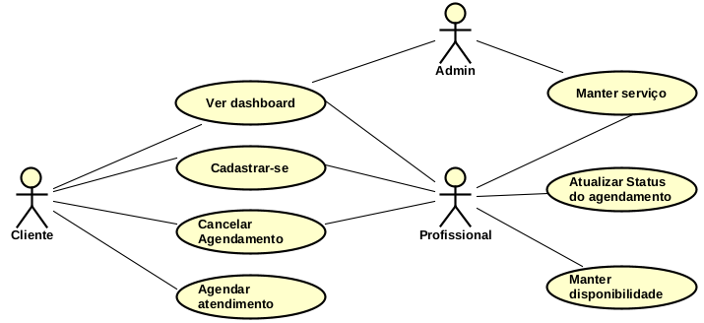
Modelo de casos de uso

Slide 7







Tecnologias e ferramentas
Spring Boot
React
Backend
↔
Frontend
API REST em Java
Persistência com Spring Data JPA
Autenticação de cliente e profissional com Spring Security
Regras de negócio nos services
Interface web do cliente e do profissional
Telas de login, pesquisa, agendamento e agenda
Comunicação com a API em JSON
API REST · JSON
PostgreSQL
Git
GitHub
Tailwind CSS
Banco relacional
Controle de versão
Repositório remoto
Estilização utilitária

